Slide 1


Slide 2

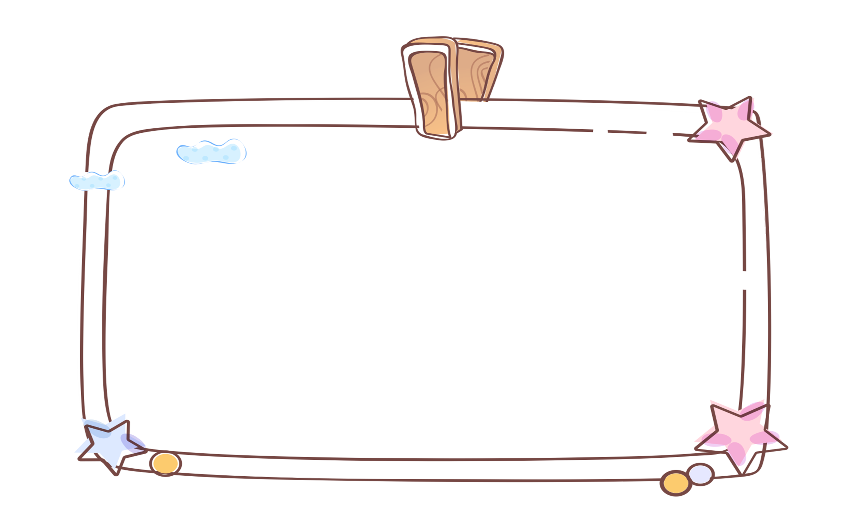
Yêu cầu cần đạt
Nêu được một số biểu hiện của việc biết bảo quản đồ dùng cá nhân.
01
Nêu được vì sao phải bảo quản đồ dùng cá nhân.
02
Thực hiện được việc bảo quản đồ dùng cá nhân.
03
Notes:
Kết Nối Tri Thức với Cuộc Sống

Slide 3

Khám phá

Slide 4

Hoạt động 1:
Tìm hiểu biểu hiện của việc biết
bảo quản đồ dùng cá nhân

Slide 5


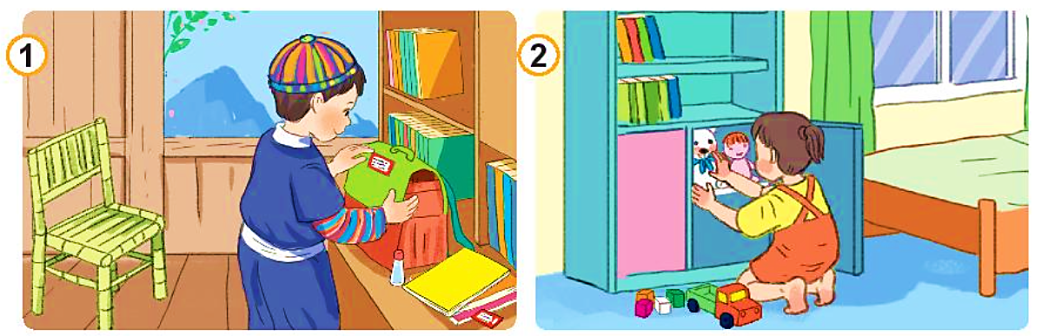
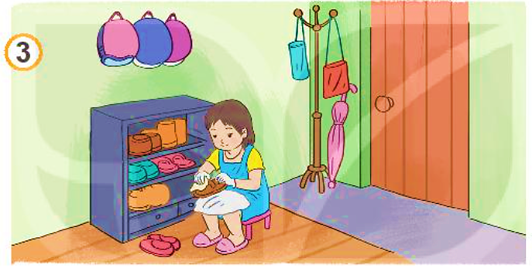
KHÁM PHÁ
1
Quan sát tranh và trả lời câu hỏi:
- Các bạn trong tranh đã làm gì để bảo quản đồ dùng cá nhân?
Bạn nhỏ cất gọn sách vở vào cặp sách.
Bạn nhỏ cất gọn đồ chơi vào ngăn tủ.
Bạn nhỏ lau sạch giày dép rồi cất vào kệ để giày dép.

Slide 6

Hãy kể một số việc cần làm để bảo quản:
- đồ dùng học tập
- mũ, nón, giày dép, túi xách
- đồ chơi
- quần áo

Slide 7


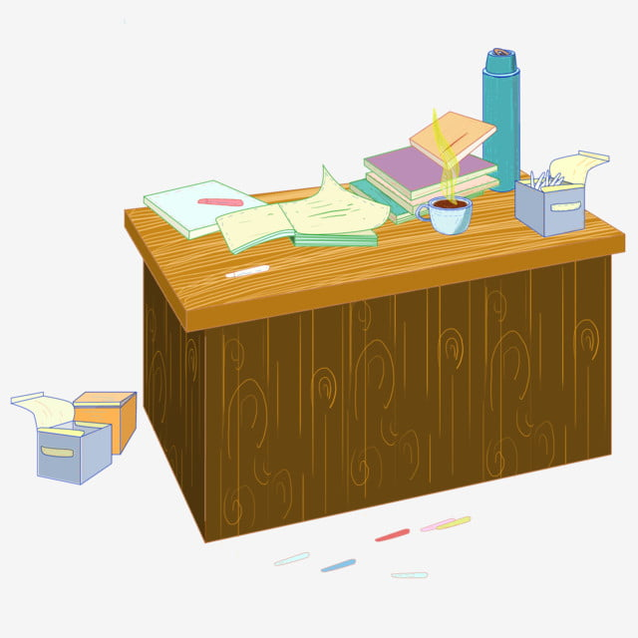

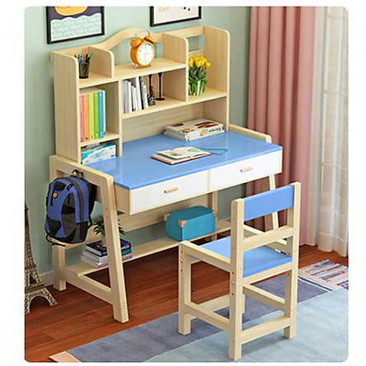
* Những điều cần lưu ý khi sử dụng, bảo quản đồ dùng cá nhân:
Đồ dùng | Nên | Không nên
Sắp xếp theo từng loại, từng ngăn theo từng vị trí và đúng vị trí sau mỗi lần sử dụng; dán tên lên cặp, sách vở để tránh nhầm lẫn; giữ gìn các đồ dùng học tập.
Để sách vở không đúng nơi quy định, tẩy xoá nhiều trong vở, xé vở tuỳ tiện.
Đồ dùng học tập

Slide 8
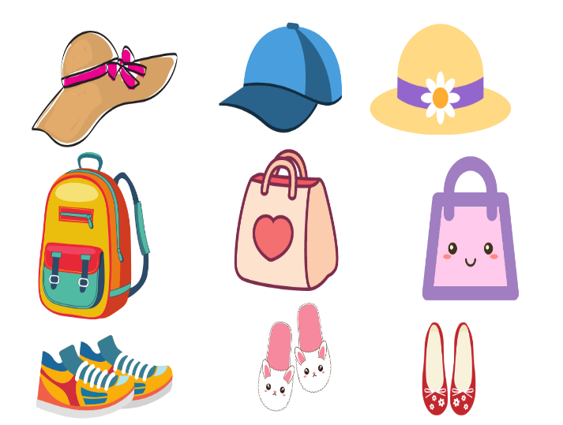
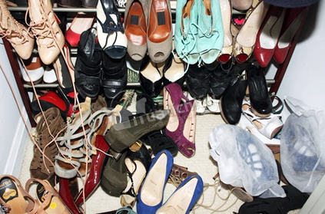
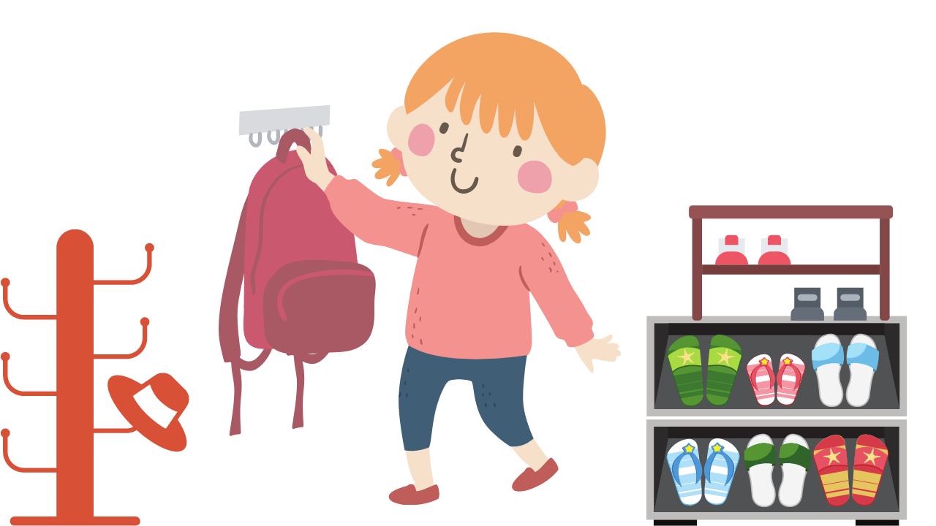
* Những điều cần lưu ý khi sử dụng, bảo quản đồ dùng cá nhân:
Đồ dùng | Nên | Không nên
Treo mũ, nón, túi xách đúng nơi quy định; xếp giày, dép ngay ngắn, thẳng hàng theo từng đôi, từng loại, giữ giày, dép, mũ, nón sạch đẹp, vệ sinh thường xuyên.
Để mũ, nón, túi xách, giày
dép không đúng vị trí quy định, bụi bẩn, không vệ sinh thường xuyên.
Mũ, nón, giày dép,
túi xách

Slide 9
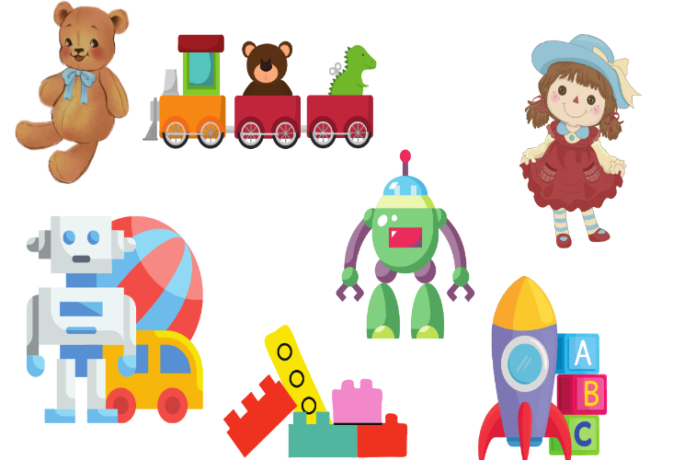
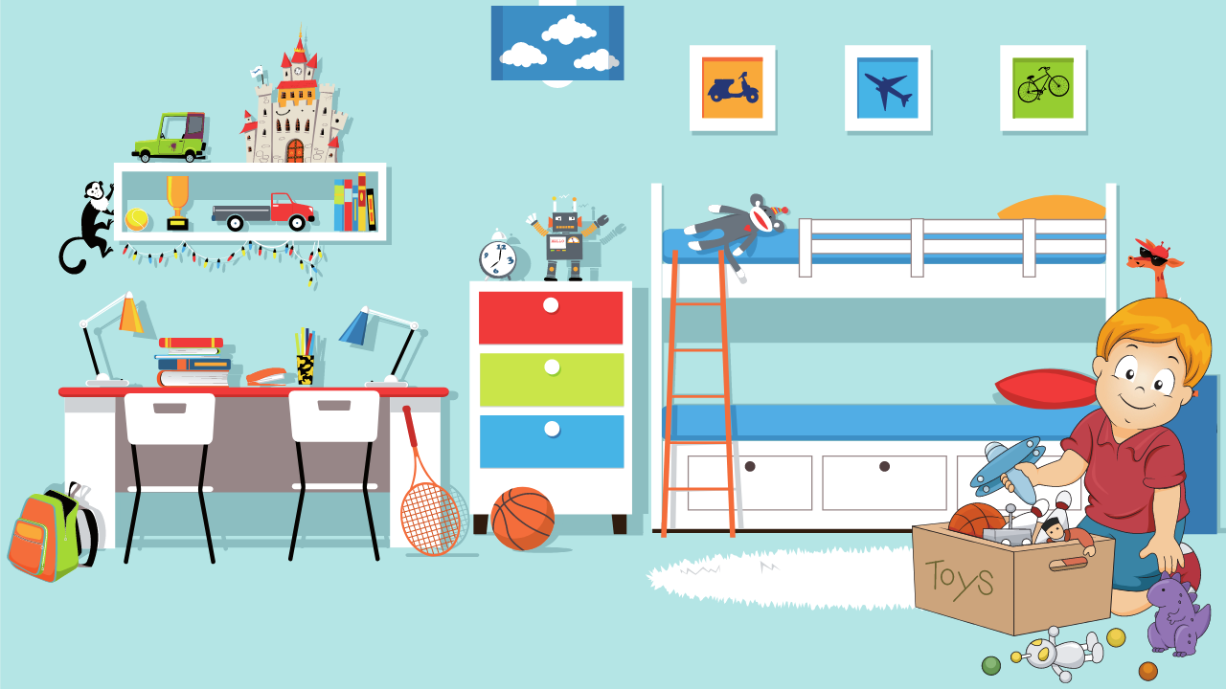
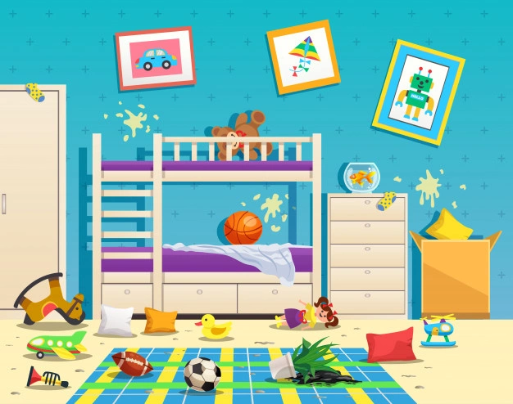
* Những điều cần lưu ý khi sử dụng, bảo quản đồ dùng cá nhân:
Đồ dùng | Nên | Không nên
Xếp đồ chơi ngay ngắn và phân chia theo từng loại, giữ gìn đồ chơi sạch đẹp.
Để đồ chơi bừa bãi, không vệ sinh đồ chơi.
Đồ chơi

Slide 10
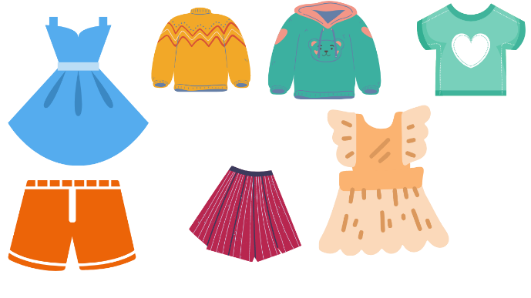
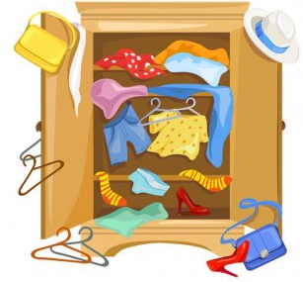
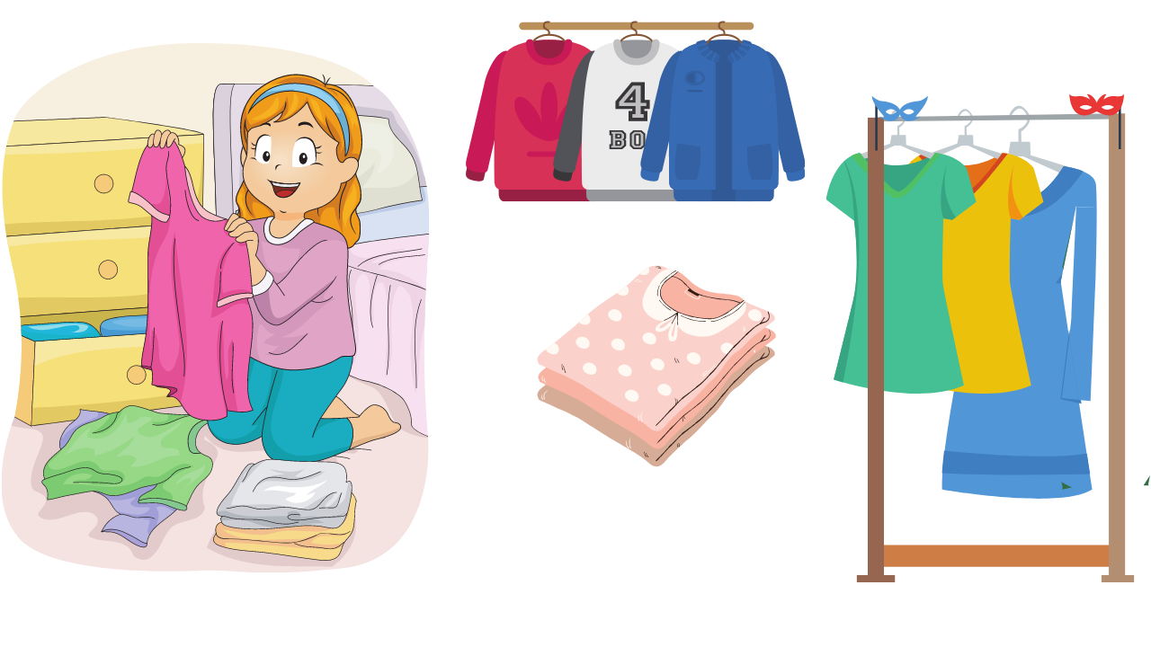
* Những điều cần lưu ý khi sử dụng, bảo quản đồ dùng cá nhân:
Đồ dùng | Nên | Không nên
Để quần áo nhàu nát, bẩn, xếp không đúng vị trí.
Giữ gìn quần áo sạch đẹp, phẳng phiu, thơm tho, sắp xếp quần áo đúng vị trí quy định.
Quần áo

Slide 11
Hoạt động 2:
Tìm hiểu ý nghĩa của việc
bảo quản đồ dùng cá nhân

Slide 12
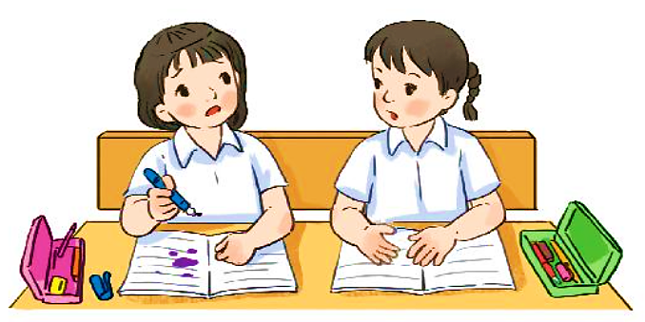
2
Đọc tình huống và trả lời câu hỏi:
KHÁM PHÁ
Mỗi lần viết bài xong, Linh đều đóng nắp bút cẩn thận và để vào hộp. Mai thường không làm thế nên mỗi khi bút rơi, ngòi hay bị hỏng.
- Điều gì đã xảy ra khi Mai không biết bảo quản bút?
→ Mỗi khi Mai làm rơi bút thì ngòi hay bị hỏng.

Slide 13
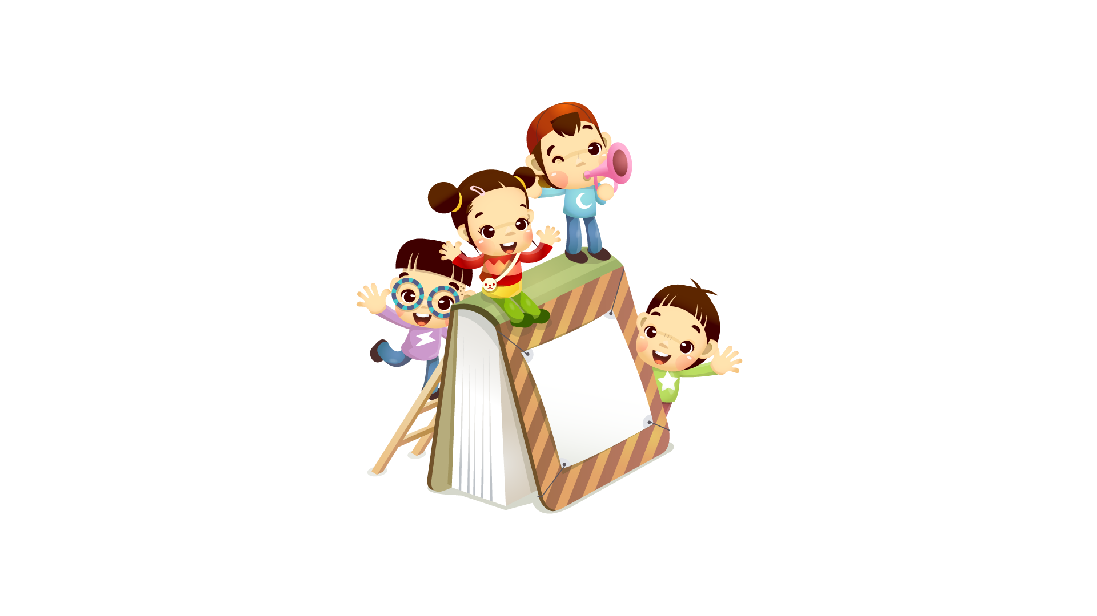

Theo em, việc bảo quản đồ dùng cá nhân có ích lợi gì?
Thảo luận nhóm 4

Slide 14

Bảo quản đồ dùng cá nhân giúp đồ dùng cá nhân luôn sạch sẽ, bền đẹp, sử dụng bền lâu; tiết kiệm công sức cho bố mẹ, người thân; rèn luyện tính ngăn nắp, gọn gàng và ý thức trách nhiệm trong việc bảo quản và sử dụng đồ dùng cá nhân.

Slide 15
Yêu cầu cần đạt
Nêu được một số biểu hiện của việc biết bảo quản đồ dùng cá nhân.
01
Nêu được vì sao phải bảo quản đồ dùng cá nhân.
02
Thực hiện được việc bảo quản đồ dùng cá nhân.
03
Notes:
Kết Nối Tri Thức với Cuộc Sống

Slide 16

Hẹn gặp lại
Notes:
Bài giảng thiết kế bởi: Hương Thảo - tranthao121004@gmail.com

